Slide 1
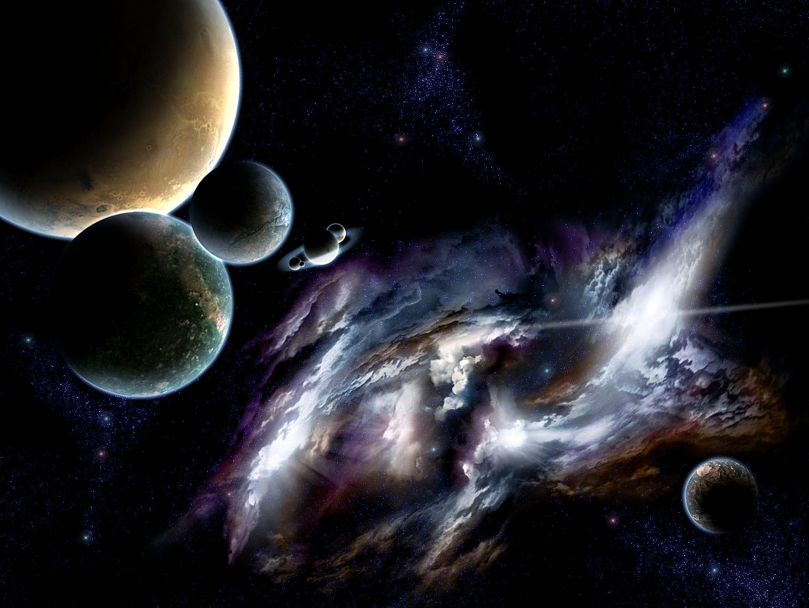
Світ галактик

Slide 2
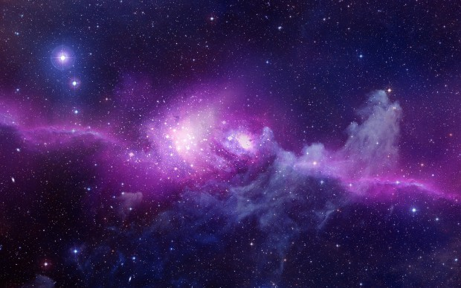
Зміст:
Поняття “галактика”
Походження назви
Історія вивчення галактик
Загальні властивості галактик
Процеси
Чумацький Шлях

Slide 3
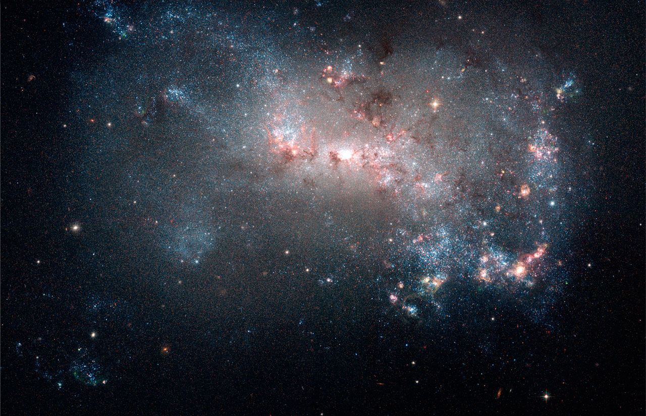
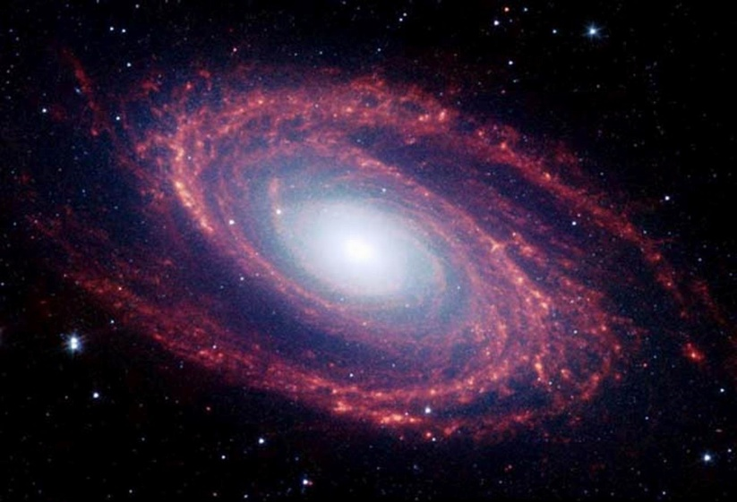
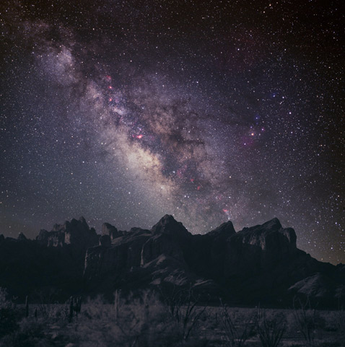
Гала́ктика (дав.-гр. Γαλαξίας — молочний) — гігантська, гравітаціно-зв'язана система із зірок і зоряних скупчень, міжзоряного газу і пилу, і темної матерії. Всі об'єкти в складі галактик беруть участь в русі відносно загального центру масс.

Slide 4
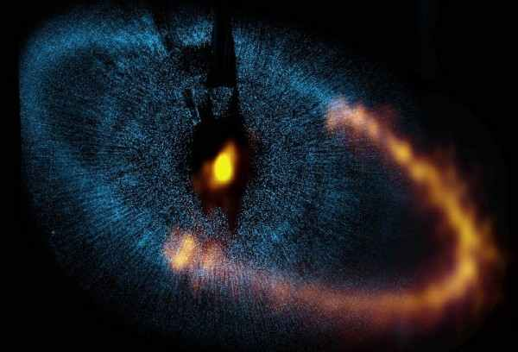
Походження назви
Слово «гала́ктика» (дав.гр. γαλαξίας) походить від грецької назви нашої галактики (κύκλος γαλαξίας означає «молочне кільце» — як опис спостережуваного явища на нічному небі). Коли астрономи припустили, що різні небесні об'єкти, що вважалися спіральними туманностями, можуть бути величезними скупченнями зірок, ці об'єкти стали називати «острівними всесвітами» або «зоряними островами». Але пізніше, коли стало зрозуміло, що ці об'єкти схожі на нашу Галактику, обидва терміни перестали використовуватися і були замінені на термін «галактика».

Slide 5
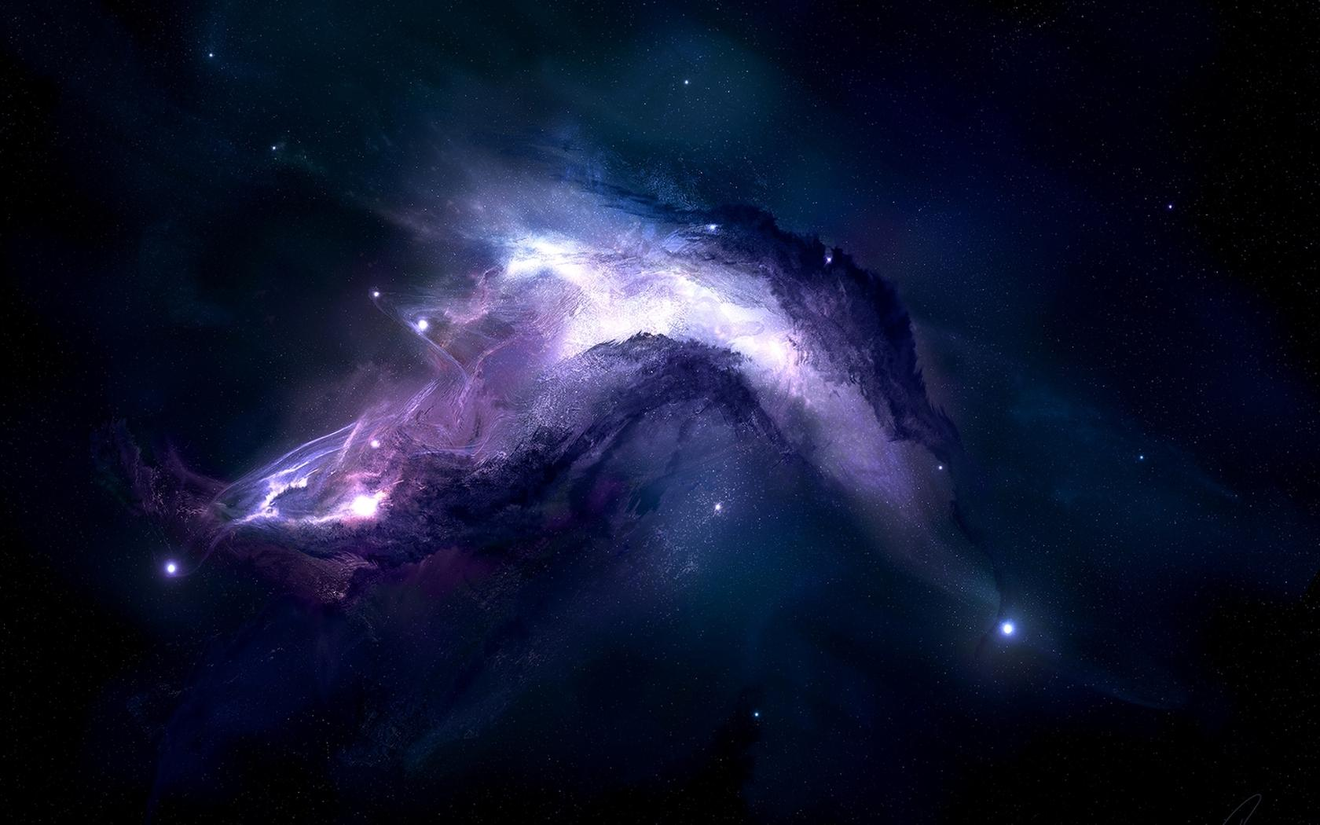
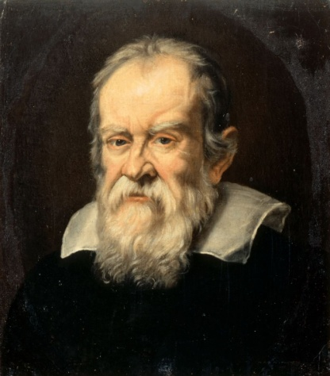
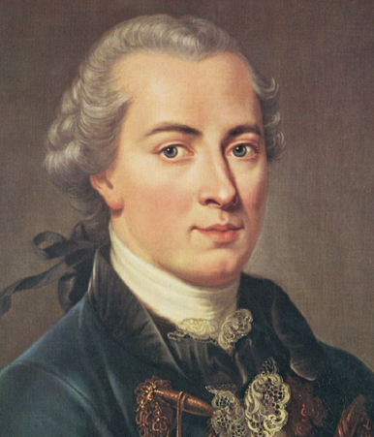
Історія вивчення галактик
1610 року Галілео Галілей за допомогою телескопа виявив, що Чумацький Шлях складається з величезної кількості слабких зір
У трактаті 1755 року, заснованому на роботах Томаса
Райта (англ. Thomas Wright),Іммануїл Кант припустив,
що Чумацький Шлях може бути обертовим тілом, яке
складається з величезної кількості зір, що утримують
ся гравітаційною взаємодією, подібно до Сонячної
системи, але у більших масштабах. Якщо спостерігати
таку Галактику зсередини, на нічному небі диск буде
помітно як світлу смугу. Кант висловив припущення,
що деякі з туманностей, видимих на нічному небі, також можуть бути окремими галактиками.

Slide 6
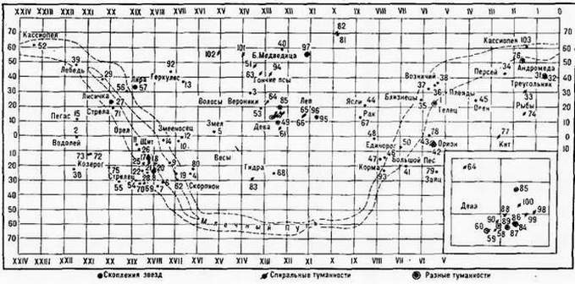
До кінця XVIII століття Шарль Мессьє склав каталог, що містив 109 яскравих туманностей. Вільям Гершель висловив припущення, що туманності можуть бути далекими зоряними системами, подібними до Чумацького шляху. 1785 року він спробував визначити форму і розміри Чумацького Шляху і розташування в ньому Сонця, використовуючи метод «черпків» — підрахунку зір за різними напрямками. 1795 року, спостерігаючи планетарну туманність NGC 1514, він виразно побачив у її центрі одиночну зірку, оточену туманною речовиною. Існування справжніх туманностей, таким чином, не підлягало сумніву, і не було необхідності вважати, що всі туманні плями — далекі зоряні системи.

Slide 7
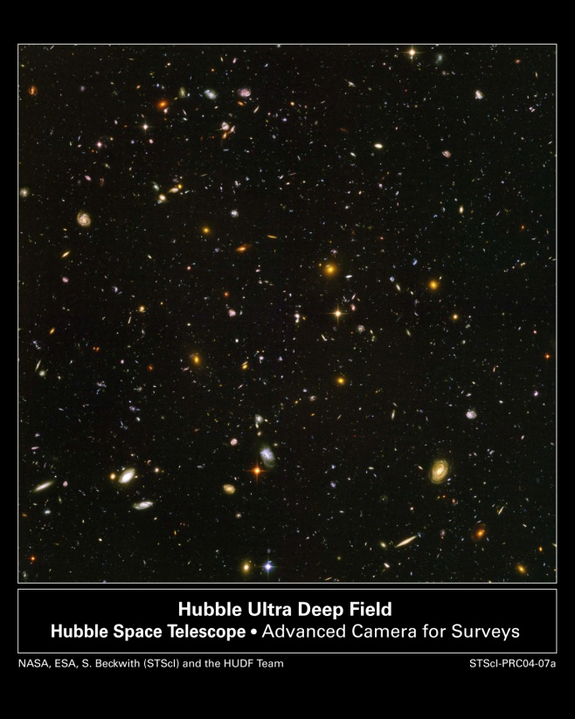
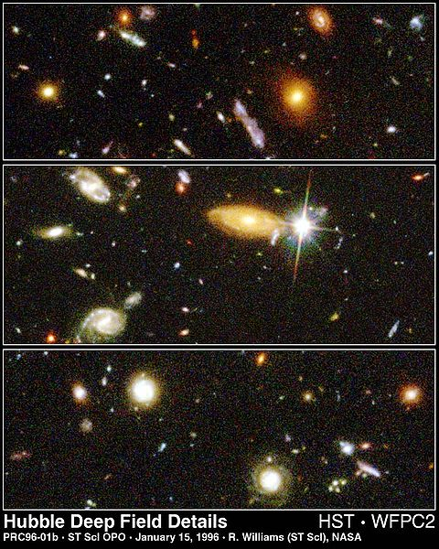
  Нові спостереження, здійснені на початку 1990-х років на космічному телескопі «Габбл», довели, що темна матерія в нашій Галактиці не може складатися з одних лише слабких і малих зір.
На ньому також було отримано зображення далекого космосу, що одержали назви Hubble Deep Field і Hubble Ultra Deep Field, що довели існування в нашому Всесвіті сотень мільярдів галактик

Slide 8
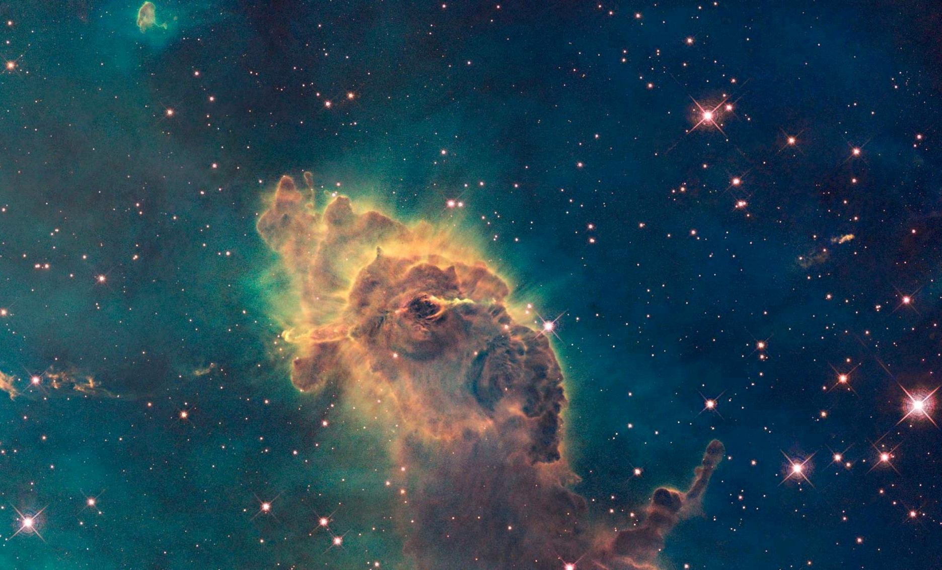
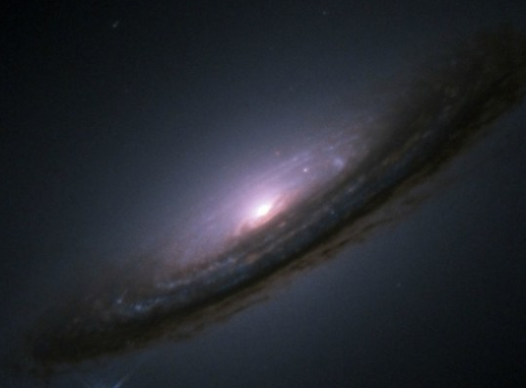

ЗАГАЛЬНІ ВЛАСТИВОСТІ ГАЛАКТИК
Галактики - складні по складу і структурі системи. Найменші з них по числу зірок порівнянні з великими зоряними скупченнями в нашій Галактиці, однак за розмірами вони значно перевершують: діаметр навіть найменших галактик становить кілька тисяч св. років. Розміри гігантських галактик в сотні разів більше.
Галактики не мають різких кордонів, їх яскравість поступово спадає з віддаленням від центру назовні, тому поняття розміру не є строго визначеним. Видимий розмір галактик залежить від можливості телескопа виділити їх зовнішні області, що мають низьку яскравість, на тлі світіння нічного неба, яке ніколи не буває абсолютно чорним. У його слабкому світлі «тонуть» периферійні частини галактик.

Slide 9
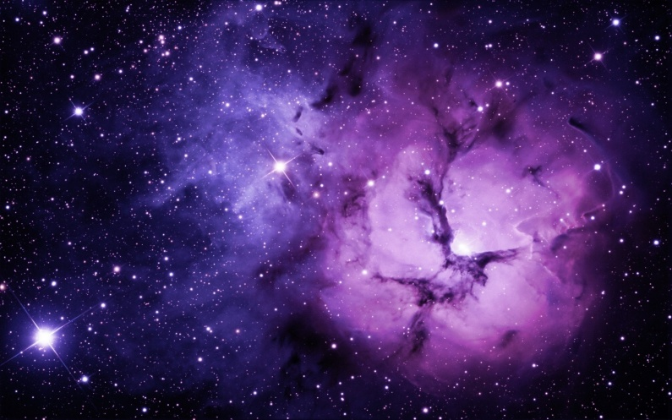
Світність галактик (тобто повна
потужність випромінювання)
змінюється у ще більших
межах, ніж їх розмір - від декількох мільйонів светимостей Сонця (L c) у найменших галактик до кількох сотень мільярдів L c для галактик-гігантів. Ця величина приблизно відповідає загальній кількості зірок в галактиці або її повній масі. Світність галактик такого типу як наша Галактика становить кілька десятків мільярдів светимостей Сонця. Однак у однієї і тієї ж галактики вона може сильно відрізнятися в залежності від діапазону спектру, в якому ведеться спостереження. Тому дуже важливу роль у вивченні галактик грають спостереження в різних інтервалах довжин хвиль. Вид галактик невпізнанно змінюється при переході від одного спектрального діапазону до іншого - від радіохвиль до гамма-променів.

Slide 10
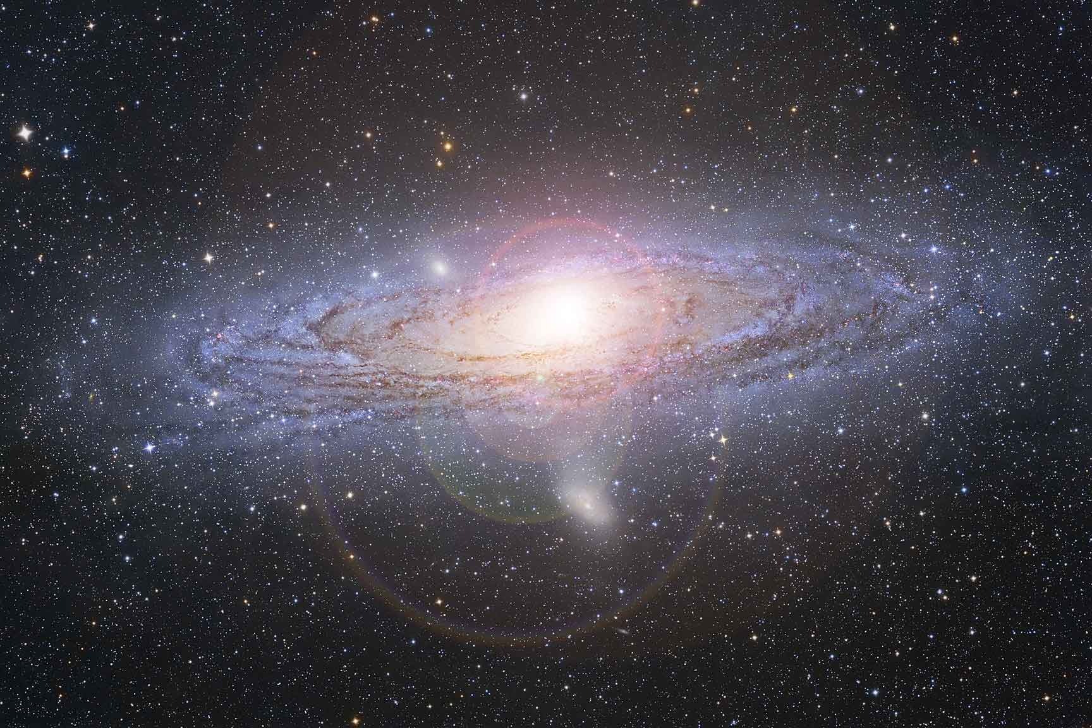
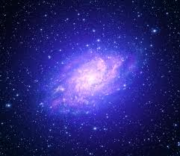
Маси галактик, як і їх світності,
також можуть розрізнятися на
декілька порядків – від значень, характерних для великих кульових зоряних скупчень (мільйони мас Сонця) до тисячі мільярдів мас Сонця у деяких еліптичних галактиках.

Slide 11
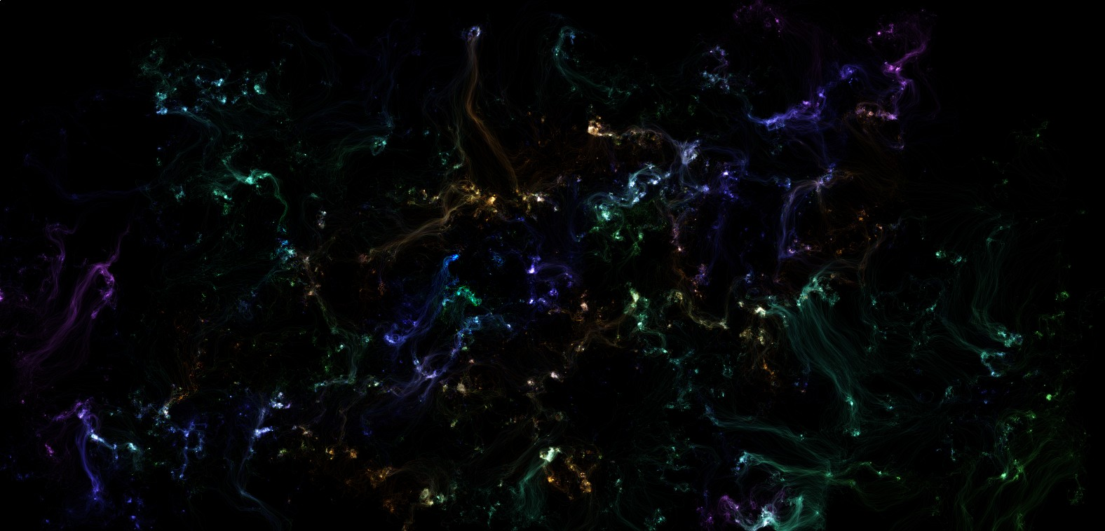
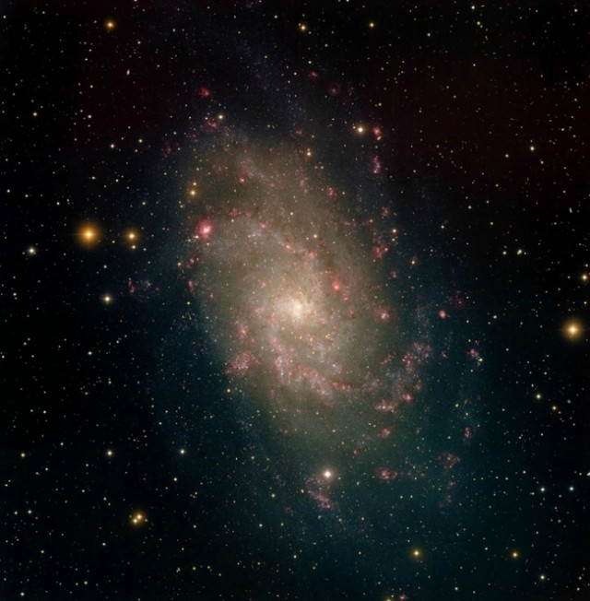
Процеси
Зіткнення
Якщо середня відстань між
галактиками не є значно більшою їх діаметру,
то істотними стають приливні впливи галактик.
Якщо відстань велика порівняно з розмірами
галактик, але також великий і час прольоту двох
галактик одна відносно одної, то більш масивна
галактика може перетягнути міжгалактичний
гарячий газ, що оточує сусідню галактику, тим самим позбавивши її джерела
поповнення внутрішніх запасів міжзоряного газу, що бере участь приформуванні зірок.
Якщо відстань є меншою, є можливість того, що більш масивний компонент разом з міжгалактичним газом перетягне на себе і темне гало галактики, залишивши її фактично без темної матерії.

Slide 12
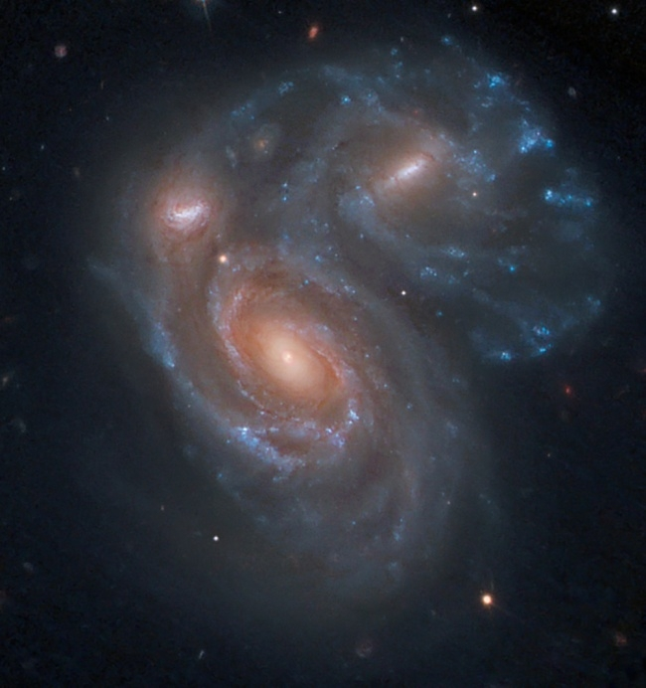
Злиття галактик
Граничний випадок взаємодії — це злиття галактик. За сучасними уявленнями, спочатку зливаються темні гало галактик. Потім галактики починають наближатися одна до одної по спіралі. І тільки потім починають зливатися зоряні компоненти, викликаючи в навколишньому газі хвилі щільності і спалахи зореутворення.
Орбітальний телескоп «Хаббл» у 2006 році сфотографував взаємодіючі галактики, дві з яких завдяки гравітаційному впливу розривають третю на частини (сузір'я Південної Риби, на відстані 100 мільйонів світлових років від Землі).

Slide 13
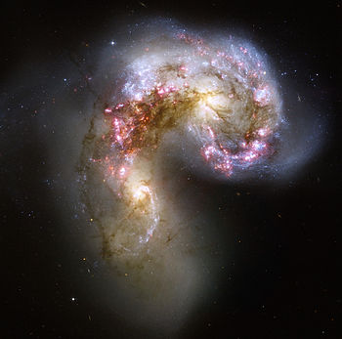
Зіткнення галактик є досить поширеним явищем у Всесвіті. В результаті аналізу 21 902 галактик (повідомлення початку 2009 року) було з'ясовано, що практично всі вони в минулому стикалися з іншими галактиками. Також підтверджується припущення, що близько 2 мільярдів років тому відбулося зіткнення Чумацького Шляху з іншою галактикою

Slide 14
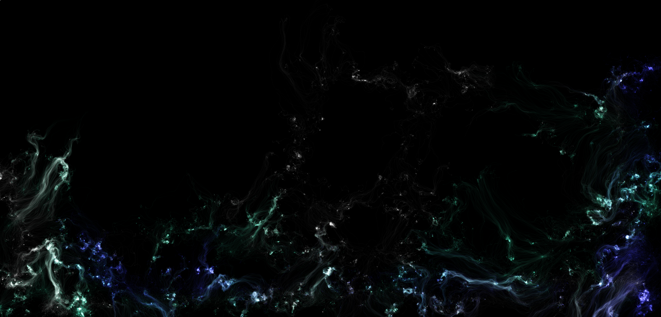
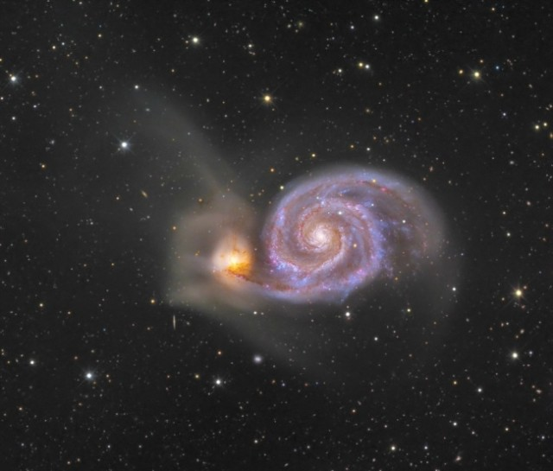
Спіральна туманність
NGC 5194
Деякі знімки галактик з телескопу Hubble
Спіральна галактика
M33

Slide 15
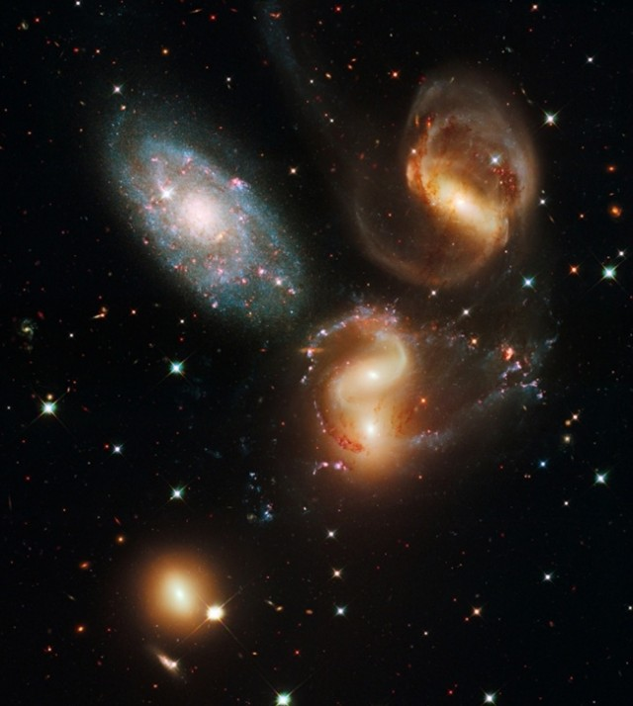
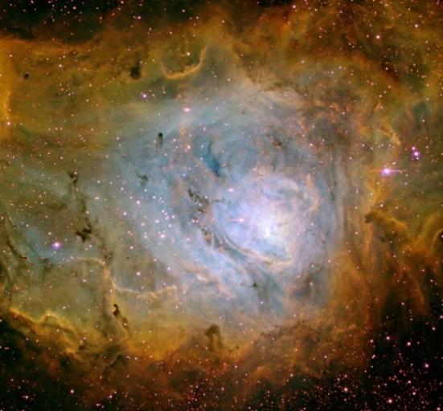
Квінтет Стефана
Туманність Лагуна

Slide 16
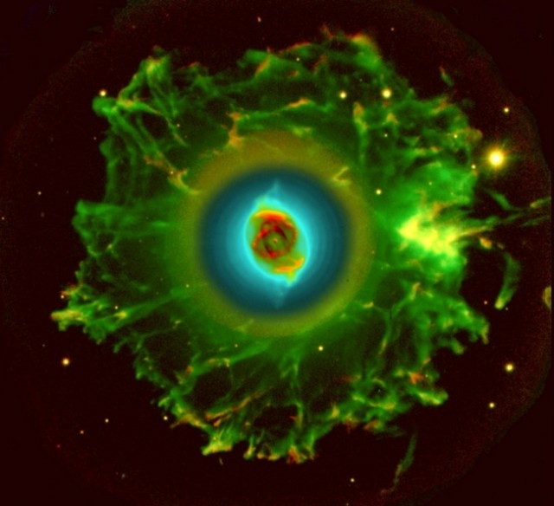
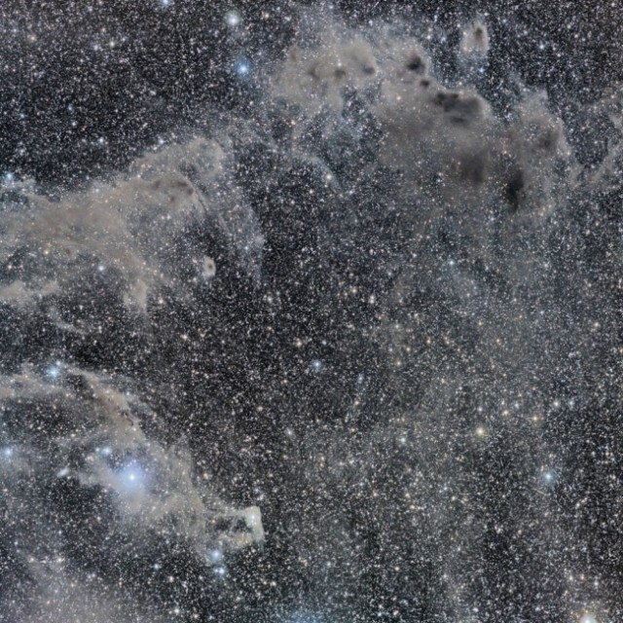
Туманність
Котяче Око
сузір'я Хамелеона

Slide 17
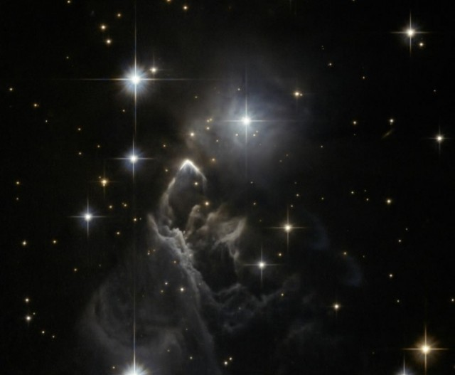
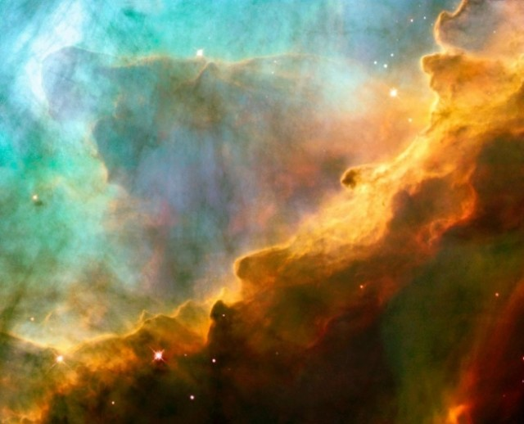
Туманність IRAS 05437 +2502
M17

Slide 18
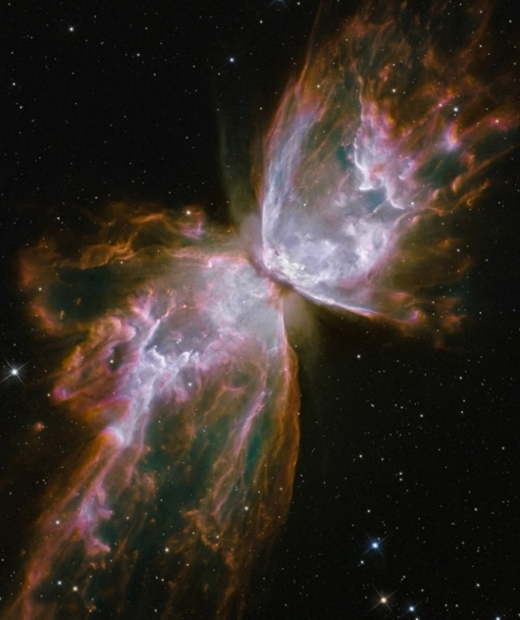
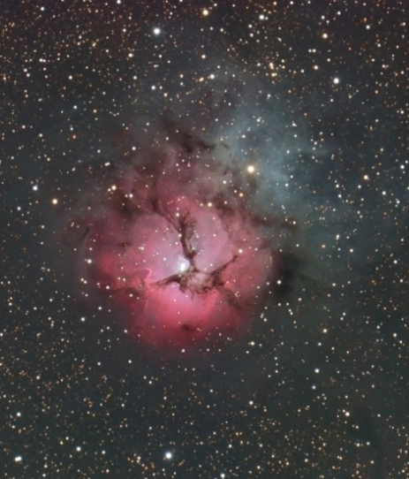
Туманність Метелик.
Трироздільна туманність

Slide 19
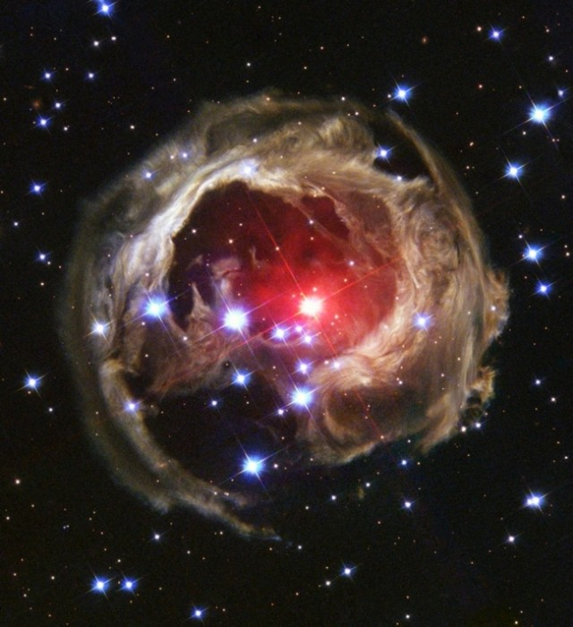
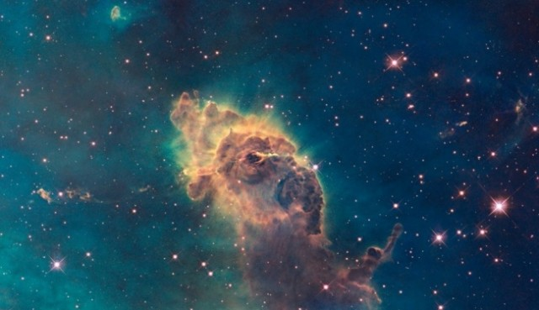
Зірка V838 Mon
Стовп і джети в туманності Кіля

Slide 20
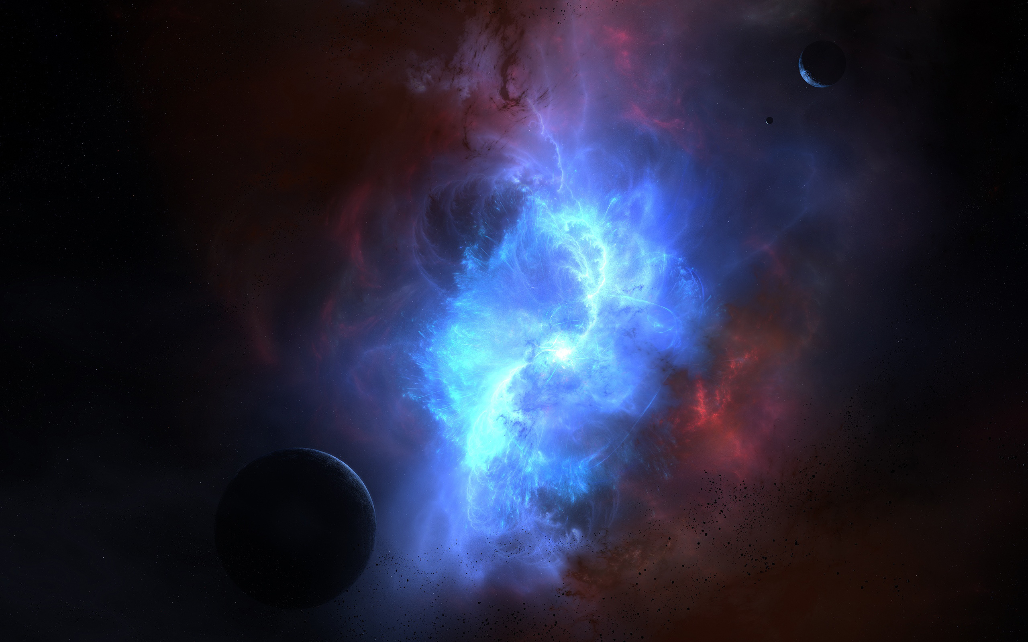
Дякую за увагу!
Виконала:
Учениця 11 класу
Кутова Ірина

